Slide 1
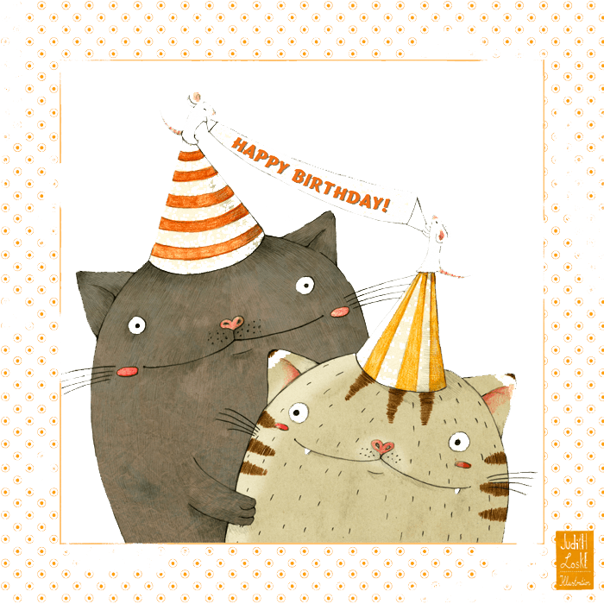

Slide 2
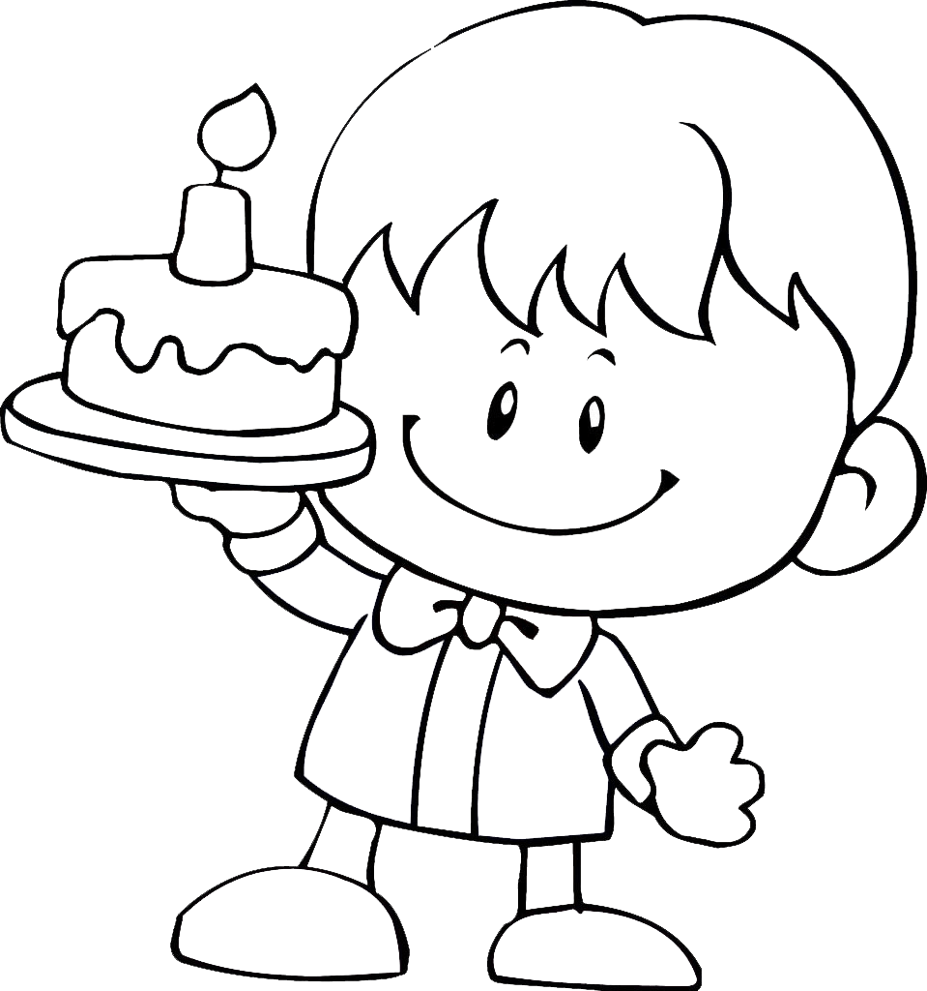
祝xxx生日快乐

Slide 3
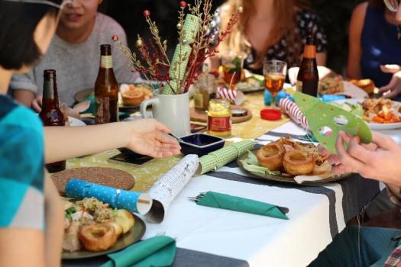
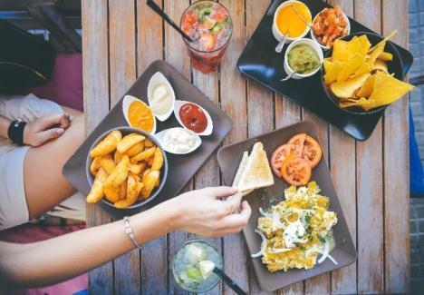

Slide 4
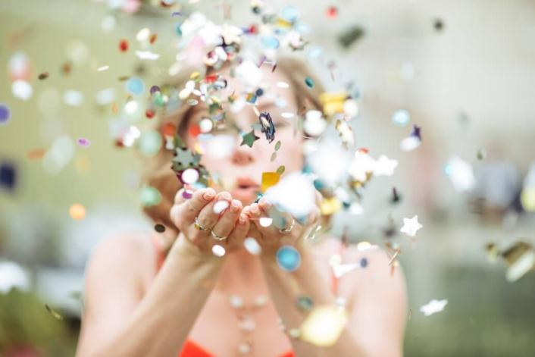
在你生日这天
舞出欢乐的节拍
祈望你心灵深处芳草永绿
愿属于你的这一天是最美丽的，最温馨的，最浪漫的，最难忘的……

Slide 5
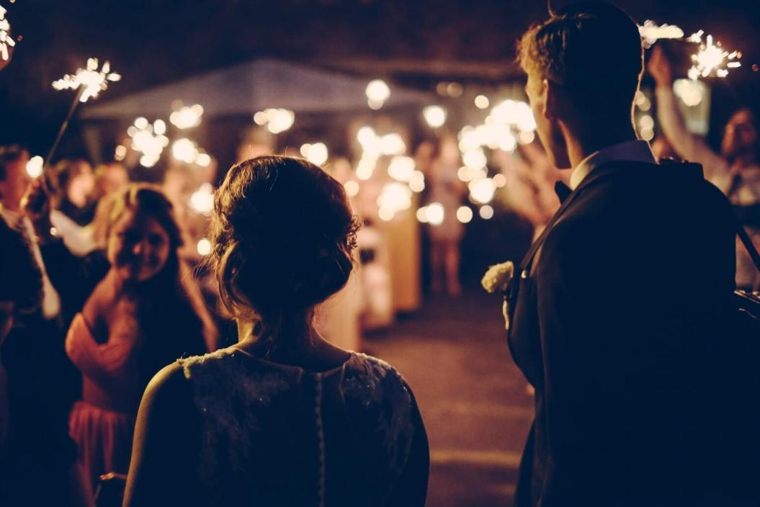

Slide 6
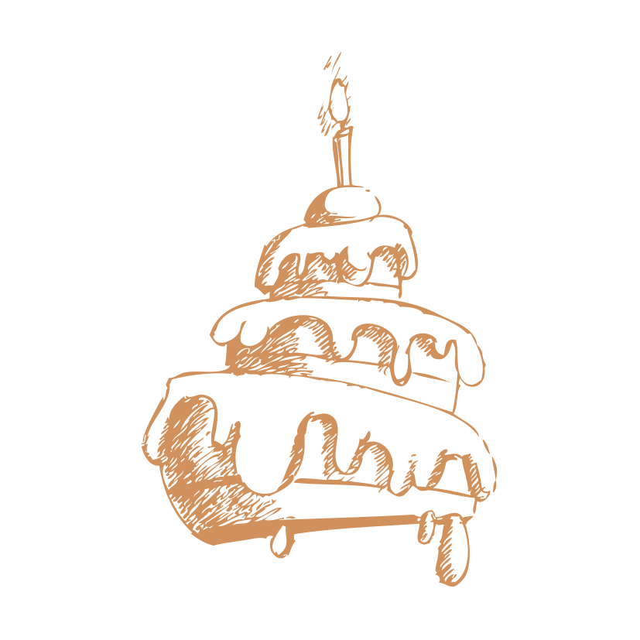

Slide 7
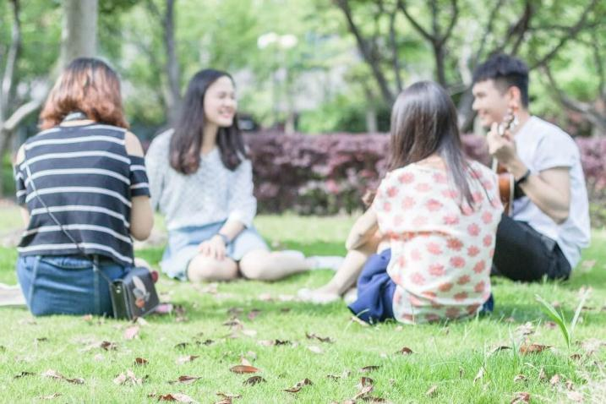
酒越久越醇
朋友相交越久越真
水越流越清
世间沧桑越流越淡
祝生日快乐，时时好心情

Slide 8
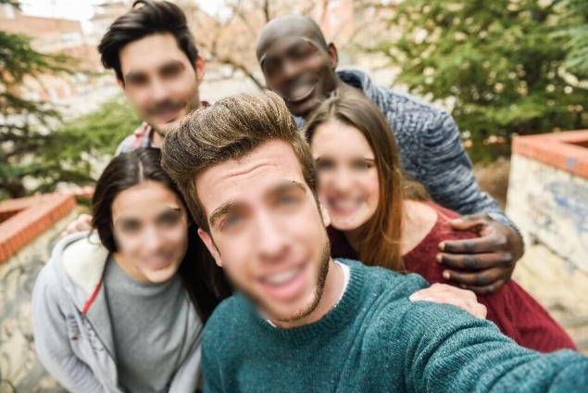

Slide 9
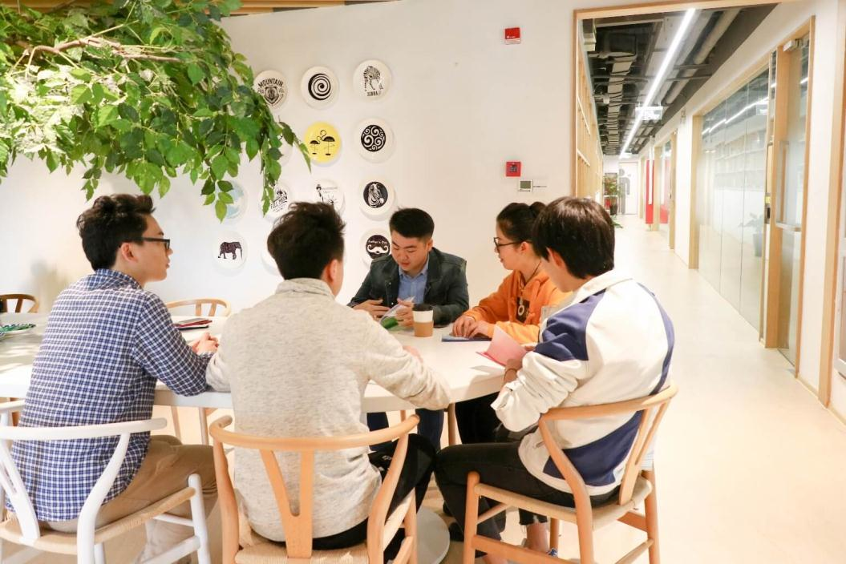

Slide 10
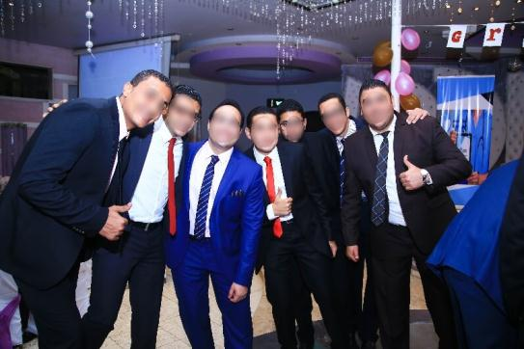
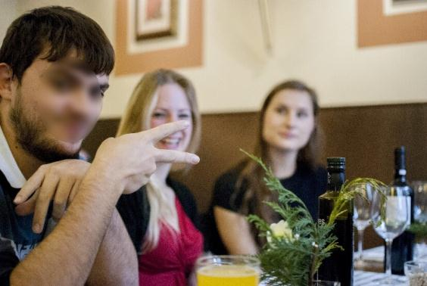
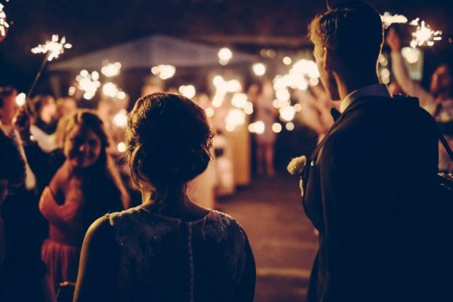

Slide 11
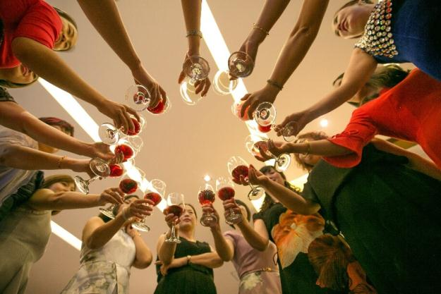

Slide 12
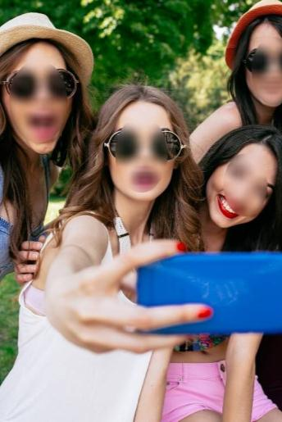
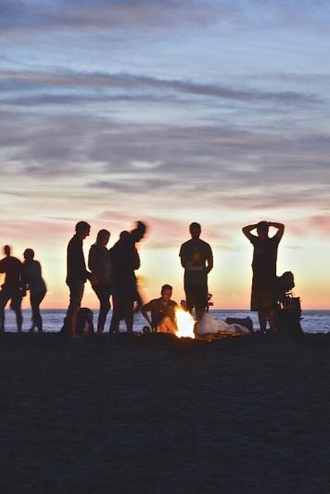
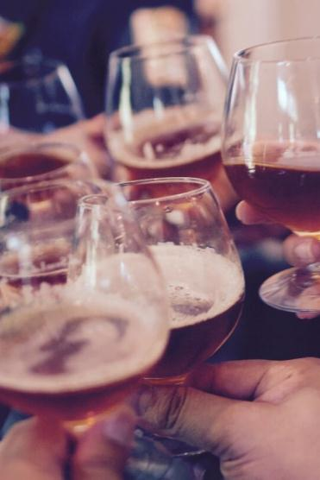
日月轮转永不断
情若真挚长相伴
不论你身在天涯海角
我将永远记住这一天
祝你生辰快乐!

Slide 13
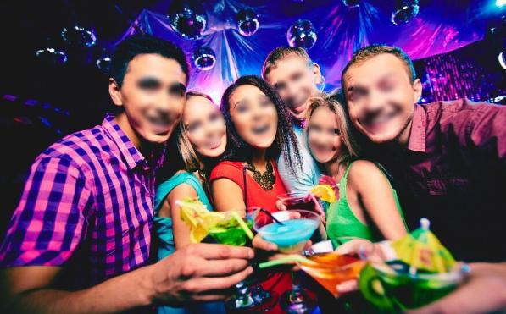
太阳是金色的，月亮是银色的
你的生日是彩色的
愿你被幸福环绕
被好运追逐，被快乐降伏
被笑容粘住

Slide 14
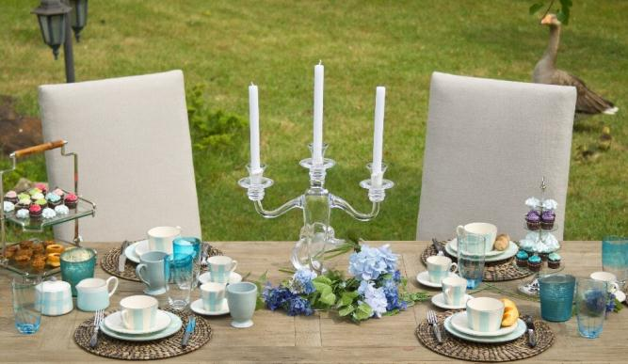
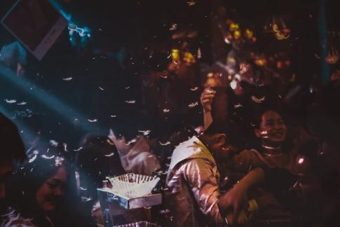

Slide 15
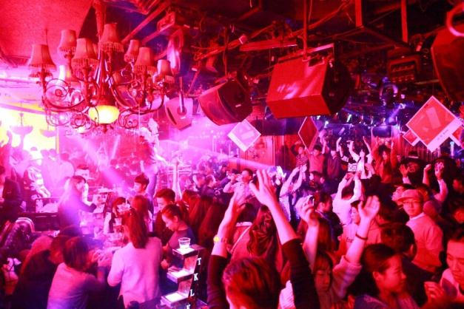

Slide 16
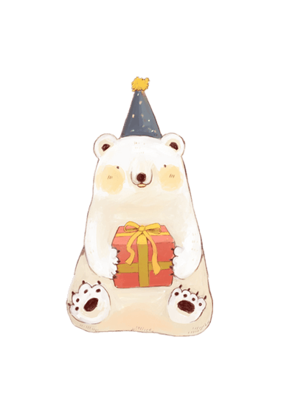
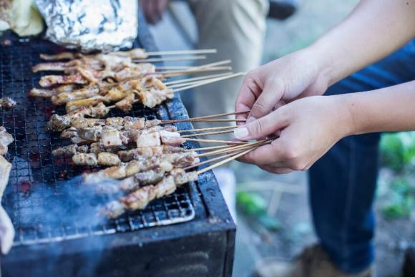

Slide 17
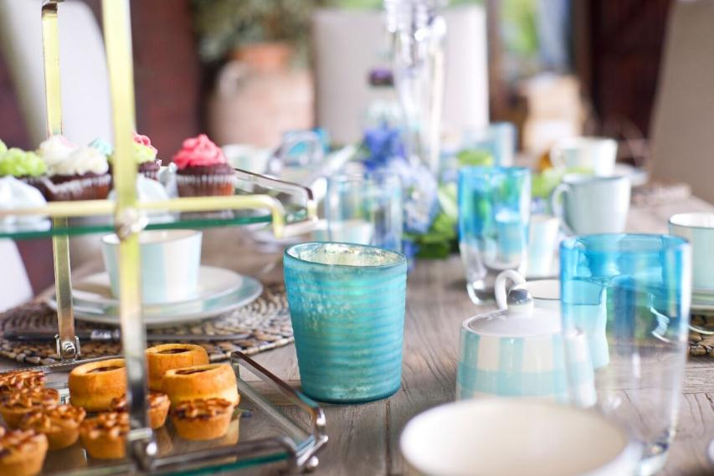
愿祝福萦绕着你
在你缤纷的人生之旅
在你永远与春天接壤的梦幻里
祝心想事成!幸福快乐!生日快乐!

Slide 18
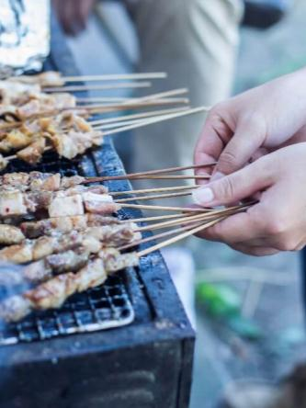
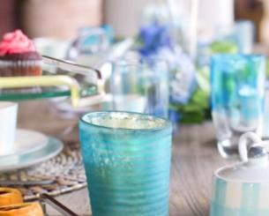

Slide 19
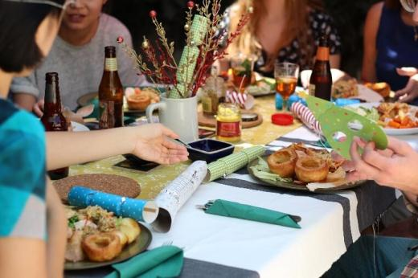
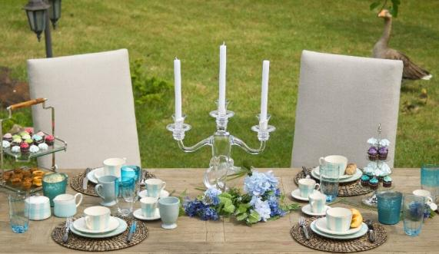
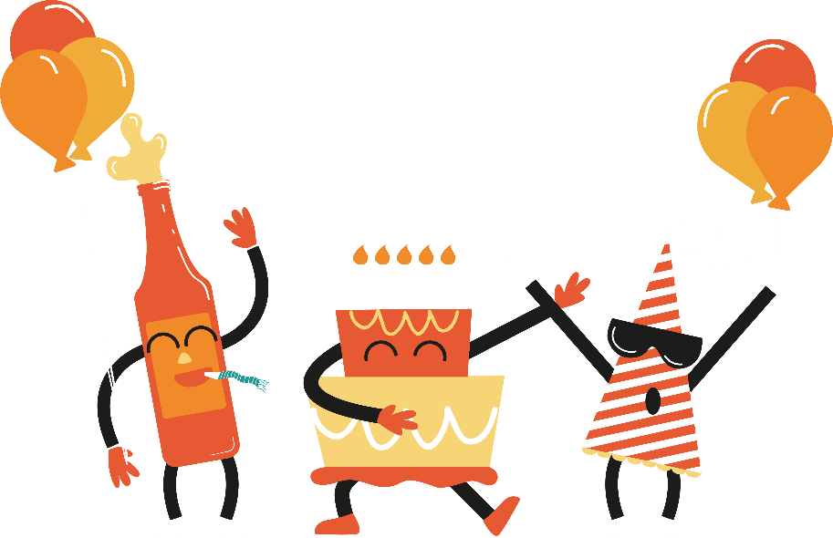

Slide 20
真诚的祝福你：生日快乐!

